Slide 1

HOẠT ĐỘNG KHỞI ĐỘNG

Slide 2
Tình huống
Vào lớp đã được 15 phút. Cả lớp đang lắng nghe cô giáo giảng bài. Bỗng bạn Nam hoảng hốt chạy vào lớp và sững lại nhìn cô giáo. Cô ngừng giảng bài, cả lớp giật mình ngơ ngác. Bình tâm trở lại, cô giáo yêu cầu Nam lùi lại phía cửa lớp cô quay lại nói với cả lớp: Các em có suy nghĩ gì về hành vi của bạn Nam?

Slide 3

Em có nhận xét gì về cách cư xử của bạn Nam trong tình huống trên ?
Cách ứng xử của Nam:
- Vi phạm đạo đức: + Không chào cô giáo
+ Không xin phép
- Vi phạm kỷ luật: Đi học muộn

Slide 4
Tiết 4 - Bài 4: ĐẠO ĐỨC VÀ KỶ LUẬT
Giáo viên thực hiện: Trịnh Mai Linh

Slide 5

NỘI DUNG BÀI HỌC
I
TRUYỆN ĐỌC (Tự đọc)
II
NỘI DUNG BÀI HỌC
III
BÀI TẬP
IV
DẶN DÒ

Slide 6


Slide 7
Câu 1
Câu 2
Câu 3
Những việc làm nào cho thấy Bác Hồ là người gương mẫu thực hiện nội quy chung?
Khi thấy hành động của chú bảo vệ thì Bác đã có lời nói như thế nào?
Theo em những việc làm của Bác đã thể hiện đức tính và phẩm chất gì?

Slide 8
Câu 1: Những việc làm cho thấy bác là người gương mẫu;
- Đến thềm chùa Bác dừng lại cởi dép để ở ngoài như mọi người, xong mới bước vào giữ đúng mọi nghi thức khi người dân đến lễ
- Trên đường từ chùa về, Bác đợi đèn xanh bật lên rồi mới cho xe chạy
Câu 2: Bác đã bảo với chú cảnh vệ phải có ý thức tổ chức kỷ luật, tôn trọng pháp luật và nội quy chung, không nên bắt người khác nhường quyền ưu tiên cho mình.
Câu 3: Bác Hồ là người gương mẫu, tôn trọng đạo đức và kỷ luật

Slide 9
1
Thế nào là đạo đức và kỉ luật?
2
Mối quan hệ giữa đạo đức và kỉ luật
3
Ý nghĩa

Slide 10
II
NỘI DUNG BÀI HỌC
- Là những quy định, chuẩn mực ứng xử của con người với con người, với công việc, với thiên nhiên và môi trường sống
- Được mọi người ủng hộ và tự giác thực hiện.
Đạo đức
1. Khái niệm
Là những quy định chung của một cộng đồng hoặc của một tổ chức xã hội yêu cầu mọi người phải tuân theo nhằm tạo ra sự thống nhất trong hành động để đạt hiệu quả, chất lượng cao.
Kỷ luật

Slide 11

Giữa đạo đức và kỉ luật có mối quan hệ như thế nào?
Kỉ luật
Đạo đức
Người sống có kỉ luật là biết tự trọng, tôn trọng người khác.
Người có đạo đức là người tự giác tuân thủ kỉ luật.
Giữa đạo đức và kỉ luật có mối quan hệ chặt chẽ

Slide 12

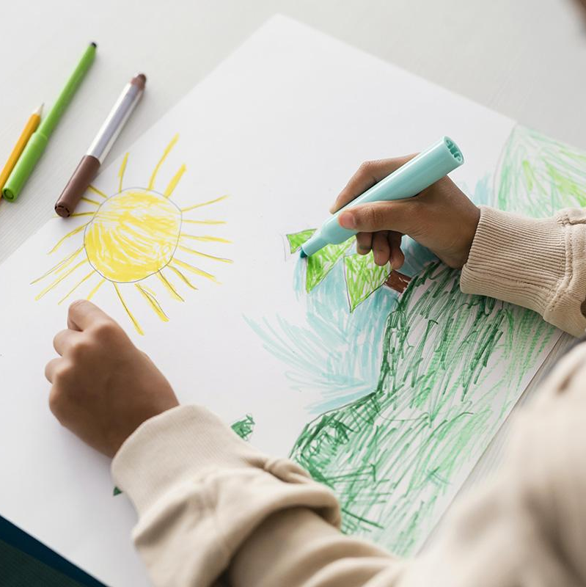
Trò chơi
Mỗi ô tương ứng với 1 hình ảnh, sau khi quan sát ảnh, em hãy cho biết:
Hành vi nào biểu hiện đạo đức và kỉ luật?
Hành vi nào biểu hiện thiếu đạo đức và kỉ luật?

Slide 13
1
2
3
4
5
6
7

Slide 14
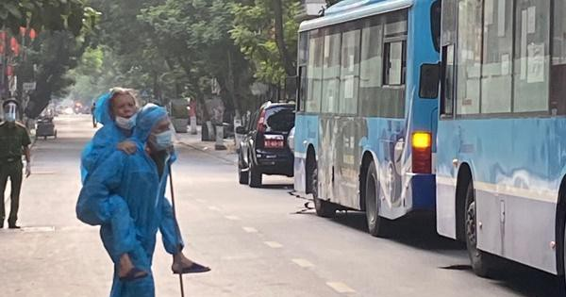
Trở về trò chơi
Đáp án 3
Giúp đỡ người có tuổi trong đại dịch Covid
=> Biểu hiện đạo đức

Slide 15
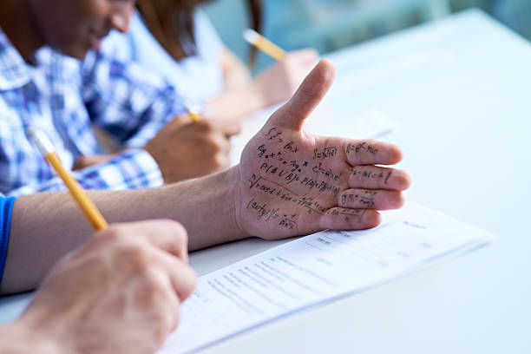
Trở về trò chơi
Đáp án 3
Gian lận trong kiểm tra, thi cử
=> Biểu hiện vi phạm đạo đức và kỉ luật

Slide 16
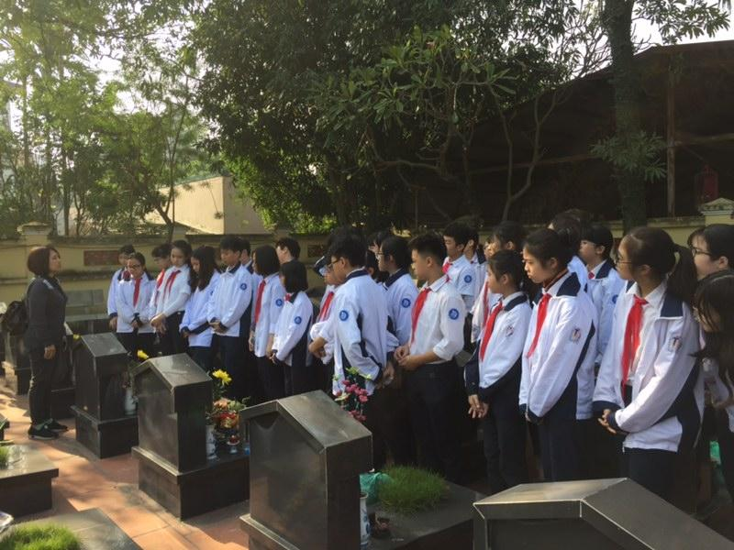
Trở về trò chơi
Đáp án 3
Học sinh thăm nghĩa trang liệt sĩ
=> Biểu hiện đạo đức

Slide 17
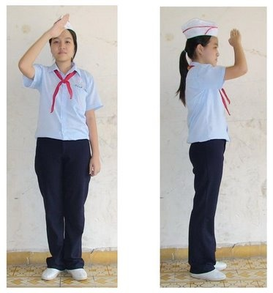
Trở về trò chơi
Tác phong đội viên thực hiện đúng nội quy nhà trường
=> Biểu hiện kỉ luật
Đáp án 3

Slide 18
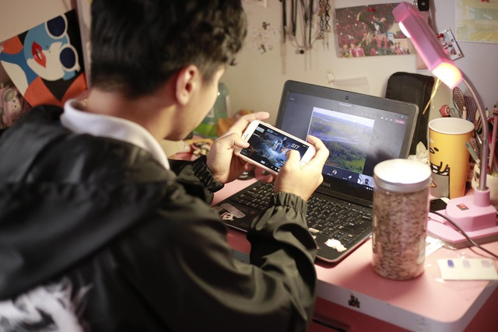
Trở về trò chơi
Đáp án 3
Chơi điện tử khi học trực tuyến
=> Biểu hiện thiếu kỉ luật

Slide 19
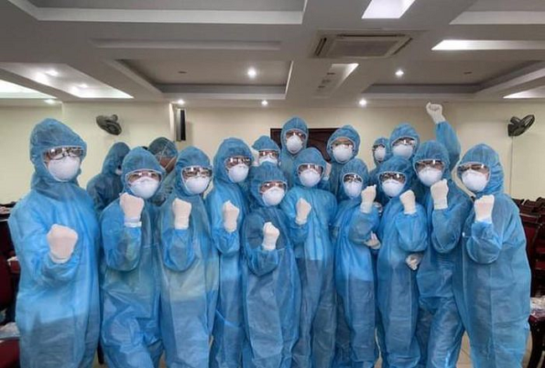
Trở về trò chơi
Đáp án 3
Tình nguyện tham gia phòng chống dịch
=> Biểu hiện đạo đức

Slide 20
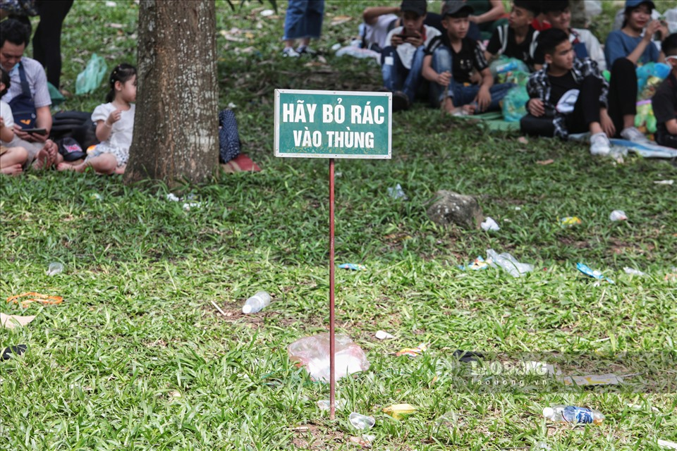
Trở về trò chơi
Đáp án 3
Xả rác tại di tích lịch sử
=> Biểu hiện thiếu đạo đức và kỉ luật

Slide 21

Từ những hình ảnh vừa quan sát và trải nghiệm bản thân, theo em đạo đức và kỉ luật có ý nghĩa như thế nào với cá nhân và cộng đồng?
II
NỘI DUNG BÀI HỌC

Slide 22

3. Ý NGHĨA:
Giúp chúng ta sẽ cảm thấy thoải mái và được mọi người quý mến.

Slide 23
III
LUYỆN TẬP
Em hãy nêu những biểu hiện thiếu tính kỉ luật của một số bạn học sinh hiện nay và tác hại của nó.
BÀI b – SGK/14
- Trốn học đi chơi;
- Quay cóp, sử dụng tài liệu khi làm bài kiểm tra;
- Giấu dốt;
- Ra vào lớp tuỳ tiện;
- Nghỉ học không xin phép;
- Ăn quà vặt trong lớp;
- Trang phục khi đến trường không đúng quy định;
=> Kết quả học tập sẽ bị sa sút, đánh mất niềm tin với những người xung quanh. Đặc biệt, lâu ngày sẽ dẫn đến hình thành thói quen xấu, không sửa được, mất sự tôn trọng, tin tưởng, không thể trở thành con ngoan và trò giỏi, người công dân tốt.

Slide 24
III
LUYỆN TẬP
BÀI c – SGK/14
Hoàn cảnh gia đình bạn Tuấn rất khó khăn, Tuấn thường xuyên phải đi làm kiếm tiền giúp đỡ bố mẹ vào ngày chủ nhật, vì vậy, thỉnh thoảng Tuấn báo cáo vắng mặt trong những hoạt động do lớp tổ chức vào chủ nhật.
Có bạn ở lớp cho rằng Tuấn là học sinh thiếu ý thức tổ chức kỉ luật.
- Em có đồng tình với ý kiến trên không ? Vì sao ?
- Nếu em học cùng lớp với Tuấn, em sẽ làm gì để Tuấn được tham gia sinh hoạt với tập thể lớp trong những ngày chủ nhật?

Slide 25
3
BÀI TẬP
BÀI d – SGK/14
Em có dự định gì về rèn luyện đạo đức và kỉ luật trong những năm tháng còn là học sinh?
- Chấp hành đầy đủ, đúng nội quy của nhà trường, của lớp;
- Học tập nghiêm túc để đạt được kết quả cao, xứng đáng là con ngoan trò giỏi;
- Tu dưỡng rèn luyện đế trở thành người có đạo đức và kỉ luật, sau này trở thành người có ích cho xã hội, trở thành người công dân tốt.

Slide 26

Trò chơi:
Lucky number

Slide 27

LUẬT CHƠI
- MỖI Ô TƯƠNG ỨNG VỚI MỘT TÌNH HUỐNG.
-NGƯỜI TRẢ LỜI PHẢI NHẬN XÉT VIỆC LÀM CỦA NHÂN VẬT LÀ CÓ KỈ LUẬT, ĐẠO ĐỨC HAY KHÔNG VÀ ỨNG XỬ THEO YÊU CẦU CỦA TÌNH HUỐNG

Slide 28
1
2
3
4
5
6
7
8
9
10
11
12

Slide 29
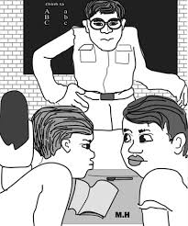
Tình huống:
Bạn thân của bạn nói chuyện riêng trong giờ. Đó là hành động như thế nào và bạn sẽ làm gì?
Trả lời
*Hành vi không có kỉ luật.
*Nhắc nhở bạn phải giữ kỉ luật của trường.

Slide 30
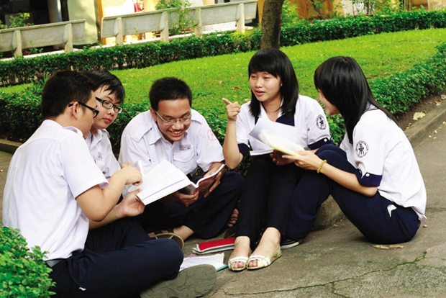
Tình huống:
Lớp trưởng lớp em luôn giúp đỡ bạn bè khi khó khăn. Đó là hành động như thế nào và bạn sẽ làm gì với bản thân và bạn bè?
Trả lời
-Hành động thể hiện sự tôn trọng đạo đức cao
-Nhắc nhở bản thân, người xung quanh học tập bạn.

Slide 31
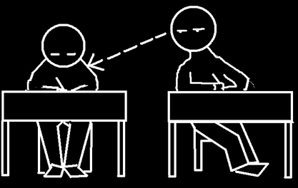
Tình huống:
Bạn em quay cóp khi thi. Đó là hành động như thế nào em sẽ?
Trả lời
Hành vi không tôn trọng đạo đức
Nhắc nhở bạn hoặc báo cáo giám thị

Slide 32
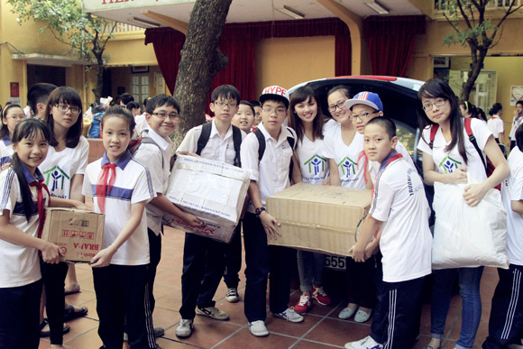
Tình huống
Chi đội trưởng lớp bạn rất tích cực tham gia các hoạt động của trường lớp. Đó là hành động như thế nào? Bạn sẽ làm gì?
Trả lời
-Hành vi thể hiện tính đạo đức, kỉ luật.
-Noi gương bạn, khích lệ bản thân và bạn bè làm như bạn

Slide 33
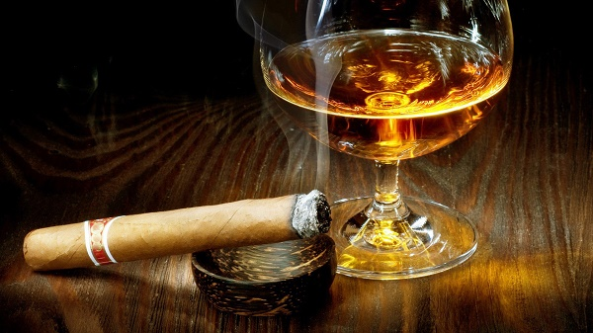
Tình huống:
Chú / bố/ bạn em hút thuốc lá, uống rượu khi ở nơi công cộng. Em sẽ làm gì? Đó là hành động như thế nào ?
Trả lời
-Hành vi thiếu tôn trọng kỉ luật
-Nêu tác hại của thuốc lá cho bố, chú nghe, nêu luật lệ, nhắc nhở,…

Slide 34
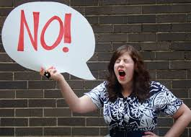
Tình huống:
Em gái em không bao giờ hối hận khi làm điều sai trái. Đó là hành động như thế nào ? Bạn sẽ?
Trả lời
-Hành vi thể hiện sự thiếu đạo đức
-Nhắc nhở em gái

Slide 35
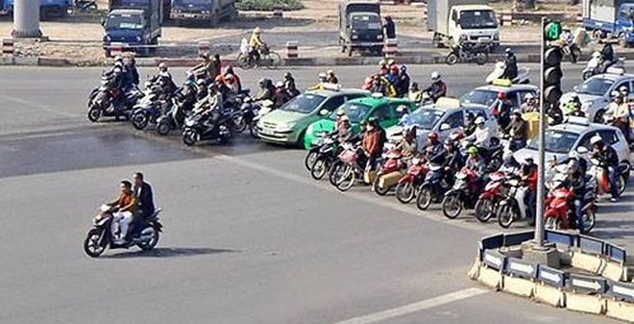
Tình huống
Bạn của bố em có người nhà bị bệnh. Tình hình rất nguy cấp nên chú ấy không gọi xe cứu thương mà đưa thẳng người nhà đi. Trên đường, chú ấy đã lạng lách, vượt đèn đỏ. Nếu em là chú ấy, em sẽ? Đó là hành động như thế nào?
Trả lời mở

Slide 36

LUCKY NUMBER !!!

Slide 37

Tình huống
Hoàn cảnh nhà bạn Tú rất khó khăn. Mẹ bị bệnh, nhà đông em, mình bố không đủ nuôi gia đình. Vì vậy, Tú thường nghỉ học, không tham gia các hoạt động của lớp. Ngoài ra, Tú cũng không đủ đồ dùng học tập. Nếu em là bạn thân của Tú, em sẽ? Hành động của Tú là đúng hay sa?
Trả lời mở

Slide 38
LUCKY NUMBER !!!

Slide 39
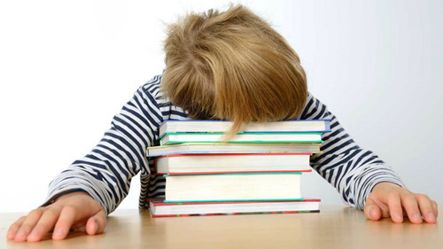
Tình huống
Bạn em không làm bài đầy đủ khi đến lớp, em sẽ? Đó là hành động?
Trả lời
-Hành vi không tôn trọng kỉ luật
-Nhắc nhở bạn và nếu bạn không nghe thì có thể báo cô giáo

Slide 40
CÂU KHÓ NHÉ ☺
Tháng 12/2008, tại Hàn Quốc, có một bé gái 8 tuổi bị một gã say rượu hiếp dâm. Sau đó bé đã bị chấn thương tâm lí nặng nề, thậm chí sợ chính bố ruột của mình. Gã say rượu bào chữa rằng hắn uống quá nhiều nên mất kiểm soát và bị kết án 12 năm tù. Theo bạn, mức phạt này đã đủ chưa? Nếu chưa, chúng ta phải như thế nào để phòng nạn hiếp dâm? (Phim Hope)

Slide 41
Câu hỏi đặc biệt lấy điểm
Hãy kể những hành động, việc làm thể hiện sự kỉ luật của bạn

Slide 42
vận dụng
Lập kế hoạch kỉ luật hàng ngày cho bản thân.
Tìm các câu ca dao, tục ngữ nói về đạo đức và kỉ luật.

Slide 43


VIDEO TIMEEEE!!
VIDEO 1
VIDEO 2

Slide 44
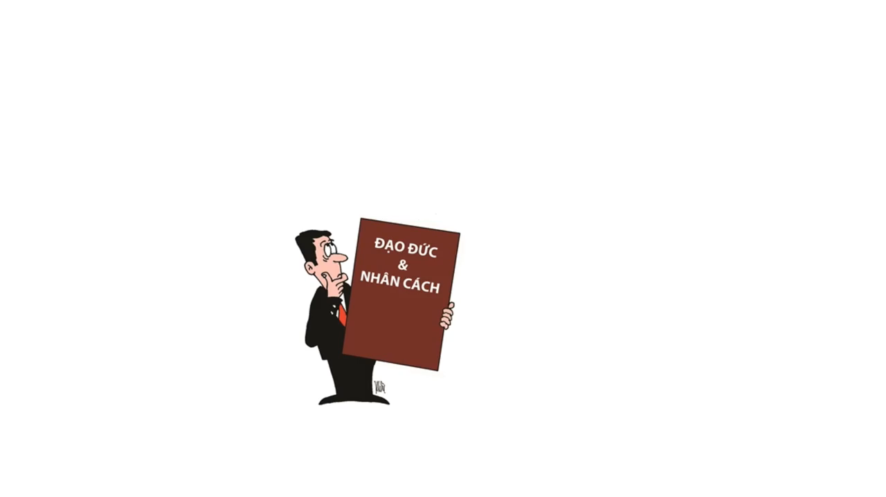

Slide 45

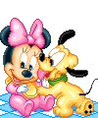





CHÂN THÀNH CẢM ƠN
QUÝ THẦY CÔ VỀ DỰ GIỜ
KÍNH CHÚC QUÝ THẦY CÔ
NHIỀU SỨC KHỎE

Slide 46
